Slide 1
Ассоциация генов сигнального пути Notch с развитием анемии
Грачева А.С.^{1,2,*}, Кашатникова Д.А.², Редкин И.В.¹, Захарченко В.Е.¹, Крылова Т.Н.¹, Кузовлев А.Н.¹, Сальникова Л.Е.^{1,2,3}
Грачева Алеся Сергеевна: palesa@yandex.ru
¹Федеральное государственное бюджетное научное учреждение "Федеральный научно-клинический центр реаниматологии и реабилитологии" (ФНКЦ РР), Россия, г. Москва
²Федеральное государственное бюджетное учреждение науки Институт общей генетики имени Н.И. Вавилова Российской академии наук, Россия, г. Москва
³Федеральное государственное бюджетное учреждение "Национальный медицинский исследовательский центр детской гематологии, онкологии и иммунологии имени Дмитрия Рогачева" Министерства здравоохранения Российской Федерации, Россия, г. Москва
Финансирование: Исследование проведено при поддержке Государственного задания Минобрнауки России № FGWS-2025-0008 «Гипоксия критических состояний - ведущие механизмы развития, персонализированная диагностика и лечение».

Slide 2
Анемия
снижение концентрации гемоглобина (HGB) и/или абсолютного числа эритроцитов (RBC), приводящее к неадекватному обеспечению физиологических потребностей,
распространенным методом диагностики является оценка уровня HGB, при котором нормальными считаются значения ≥130 г/л у мужчин и 120 г/л у женщин.
является как следствием, так и фактором риска тяжелого течения заболевания и неблагоприятных исходов в отделении интенсивной терапии (ОРИТ).
может развиваться или усугубляться у критически больных пациентов во время их пребывания в отделении интенсивной терапии из-за повторяющихся кровопотерь (забор крови, инвазивные процедуры, хирургические вмешательства и т.д.), гемодилюции и воспаления, которые способствуют снижению концентрации гемоглобина.
Поскольку критическое состояние здоровья - это состояние сильного физического стресса в организме человека, генетическое нарушение канонической Notch-сигнализации при стресс-индуцированном гематопоэзе может иметь причинно-следственную связь с анемией.
Учитывая связь между анемией и неблагоприятными исходами в ОРИТ, актуально исследование роли генетики в развитии анемии у тяжелобольных пациентов. Эти знания, наряду с другими валидированными факторами риска и шкалами, могут помочь при мониторинге пациентов для выявления риска развития анемии в ОРИТ.
Цель исследования – исследование роли редких функциональных вариантов в генах Notch-пути в развитии анемии и фенотипов, связанных с RBC, у пациентов с тяжелыми хроническими и острыми заболеваниями, представленных пациентами с ЧМТ и COVID-19, соответственно.

Slide 3
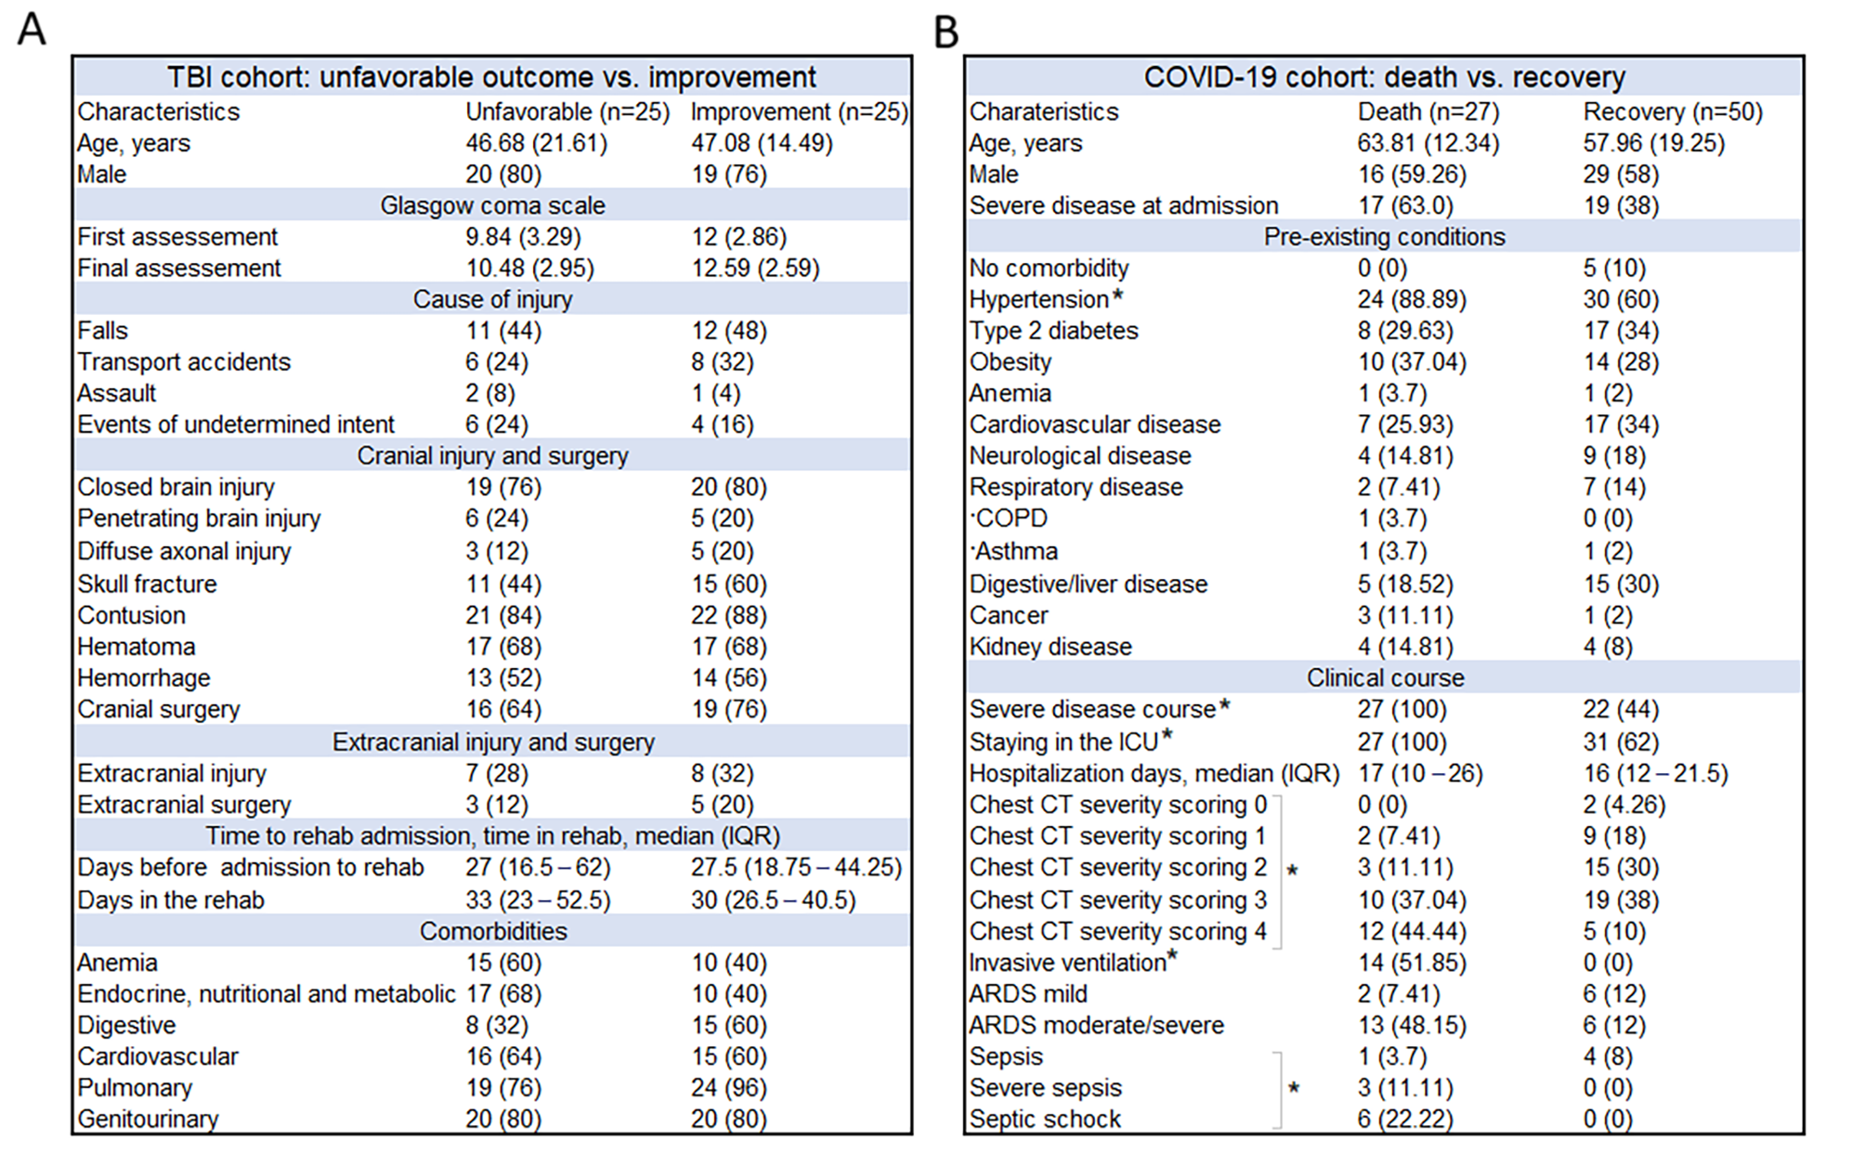
Материалы и методы
2 когорты пациентов с критическим заболеванием или с высоким риском его развития:
1 когорта – 77 пациентов с острым заболеванием COVID-19, которые были госпитализированы в ГБУЗ МО МОНИКИ им. М.Ф. Владимирского, МКЦИБ «Вороновское» и ГБУЗ «ГКБ имени В. П. Демихова ДЗМ» в период до вакцинации с 27 апреля по 28 ноября 2020 года.
2 когорта – 50 хронических пациентов с умеренной/тяжелой ЧМТ в анамнезе, проходивших реабилитацию в Федеральном научно-клиническом центре реаниматологии и реабилитологии, которые получали первичное лечение в разных клиниках и были госпитализированы для реабилитации в разные сроки (от 9 до 526 дней) после травмы.
В обеих когортах не было диагностировано анемии как хронического заболевания.
В обеих когортах пациенты были классифицированы по исходу: неблагоприятный исход (без изменений, ухудшение, смерть) против улучшения в когорте ЧМТ и смерть против выздоровления в когорте COVID-19.
Редкие HI–варианты (сдвиг рамки считывания, преждевременное образование стоп-кодонов, мутации акцепторного и донорного сайтов сплайсинга, мутации инициирующих и терминальных кодонов) представлены вариантами с аллельной частотой (AF) <0,001 и без данных AF в популяционных базах данных.

Slide 4
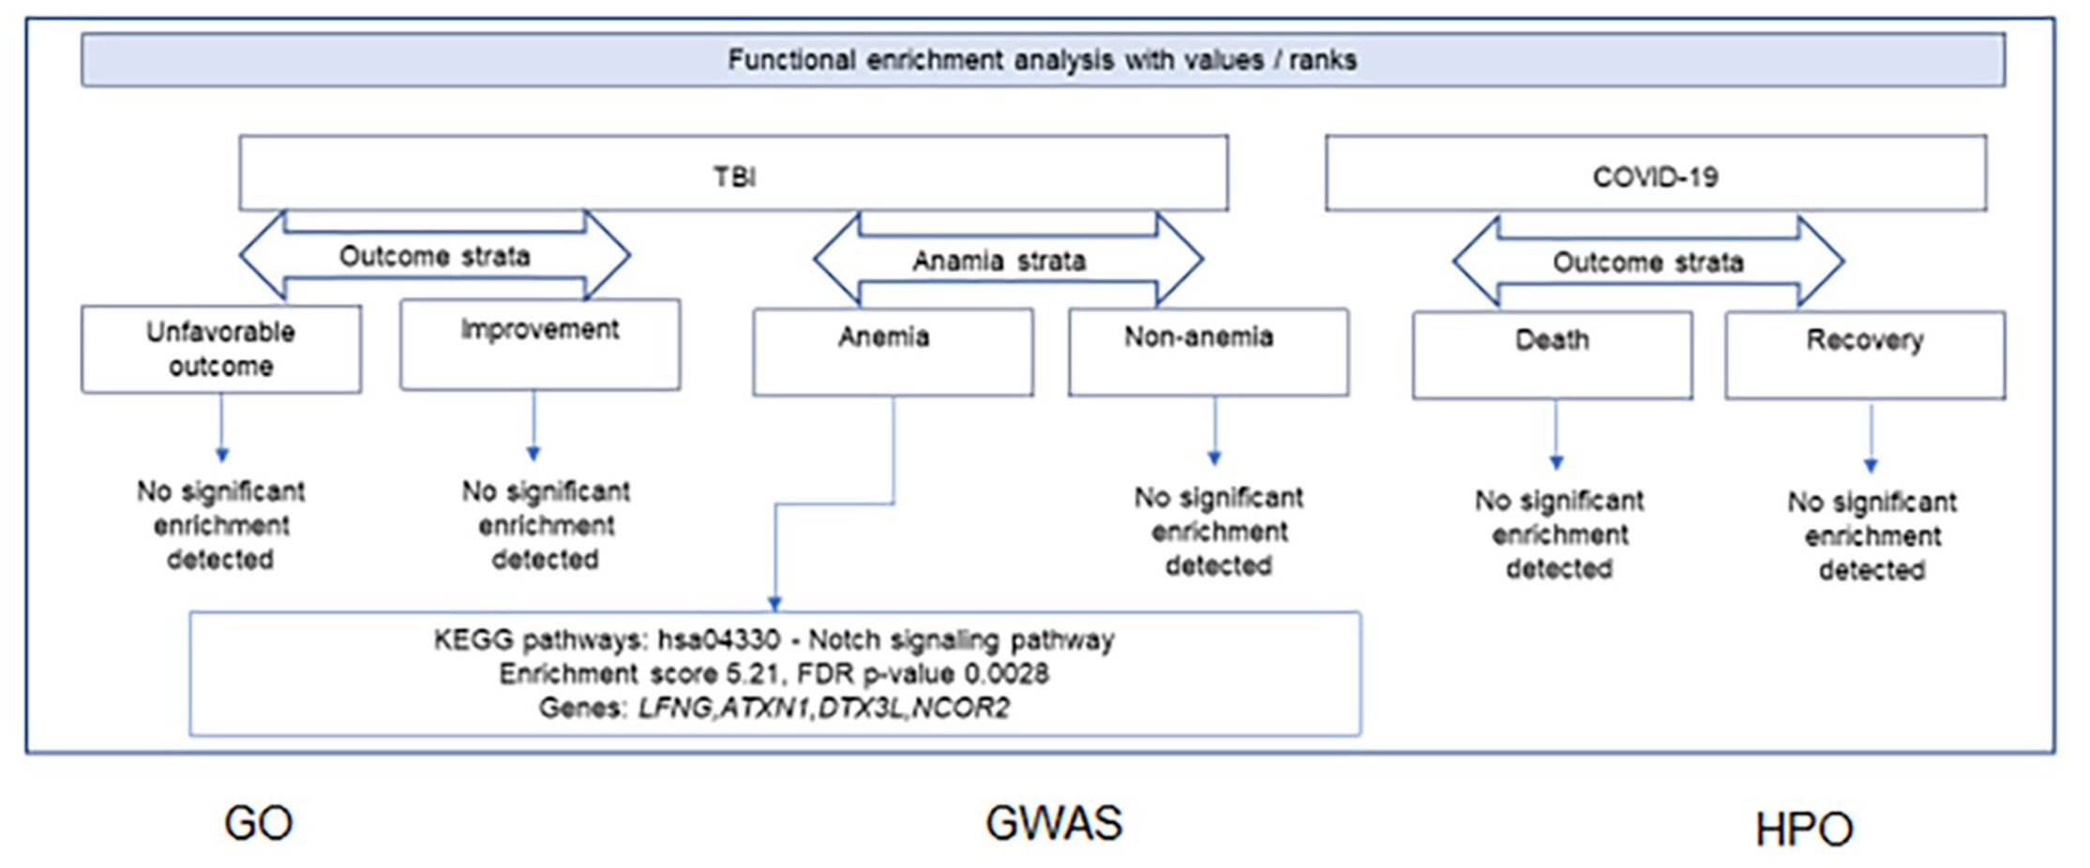
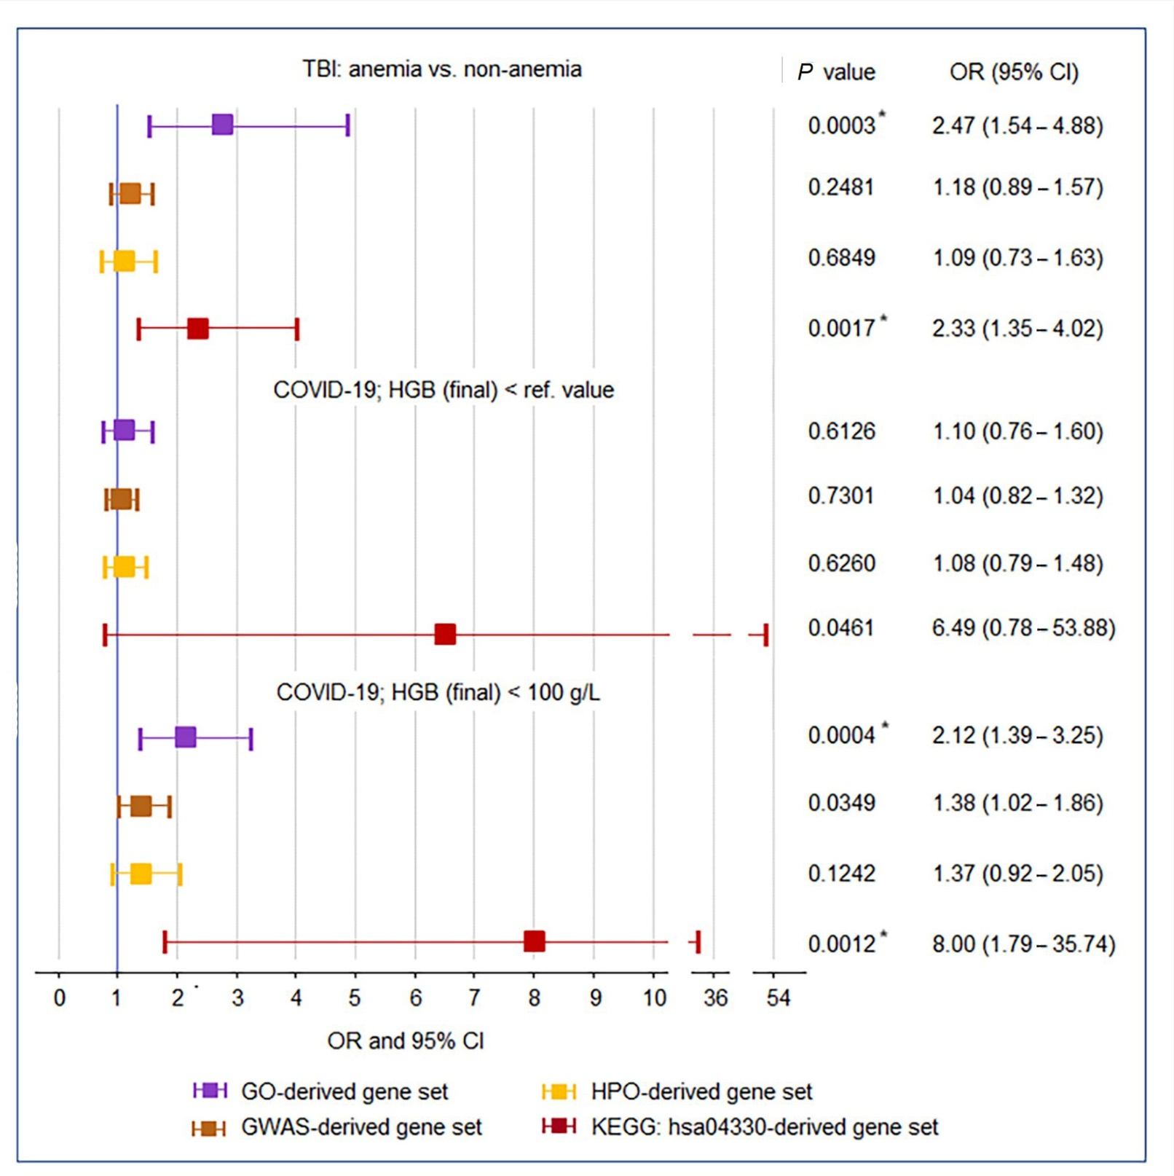
Результаты
Из 50 пациентов с ЧМТ анемия была зарегистрирована у 25; из 77 пациентов с COVID-19
у 11 показатели гемоглобина были ниже 100 г/л при последнем измерении перед выпиской или смертью.
Сформирован набор генов KEGG hsa04330 Notch pathway (n = 52).
В обеих когортах пациентов анемия была связана с кумулятивными эффектами HI–вариантов в генах сигнального пути Notch
ЧМТ: P = 0,0017, OR = 2,33 (1,35 - 4,02);
COVID-19: P = 0,0012, OR = 8,00 (1,79 - 35,74).
Ассоциативный анализ кумулятивных эффектов HI–вариантов в рамках полученных наборов генов для анемии в выборке ЧМТ и для уровня HGB, соответствующего тяжелой/умеренной анемии (<100 г/л) в выборке COVID-19.

Slide 5
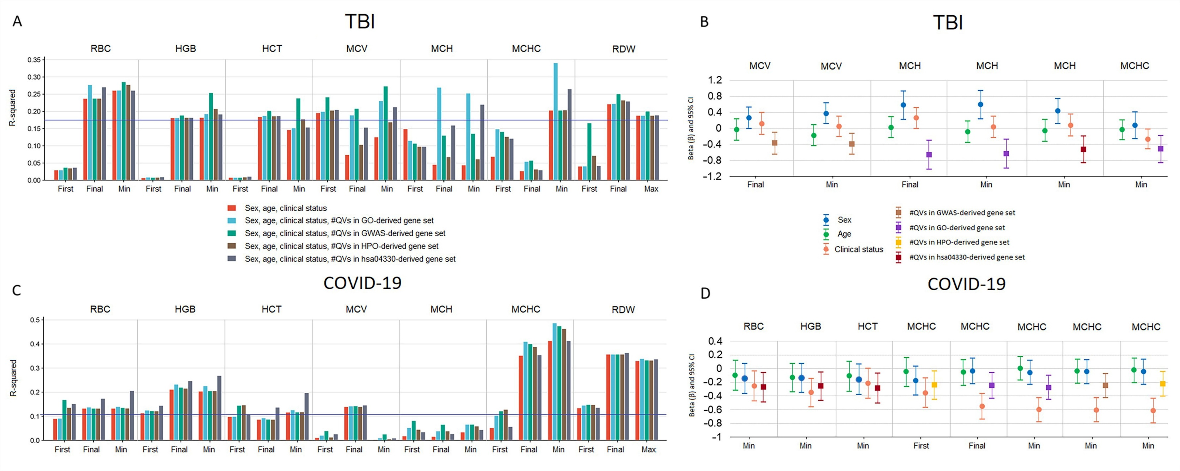
Результаты
Множественный линейный регрессионный анализ показал, что у пациентов с COVID-19 HI-варианты в генах Notch-пути влияли на уровень RBC, HGB и HCT (гематокрит).
Подобный эффект отсутствовал у пациентов с ЧМТ, что может объясняться ограниченным влиянием генетического компонента в условиях истощения кроветворной системы в результате длительного тяжелого заболевания у пациентов с ЧМТ.
В результате данного исследования была показана ассоциация генов сигнального пути Notch с развитием анемии в двух исследуемых когортах пациентов, что подтверждает мнение о том, что генетические факторы могут влиять на фенотипические показатели крови, связанные с RBC, как при тяжелых хронических состояниях, так и при острых заболеваниях.

